Slide 1
CIENCIAS
NATURALES
8vo Básico

Slide 2
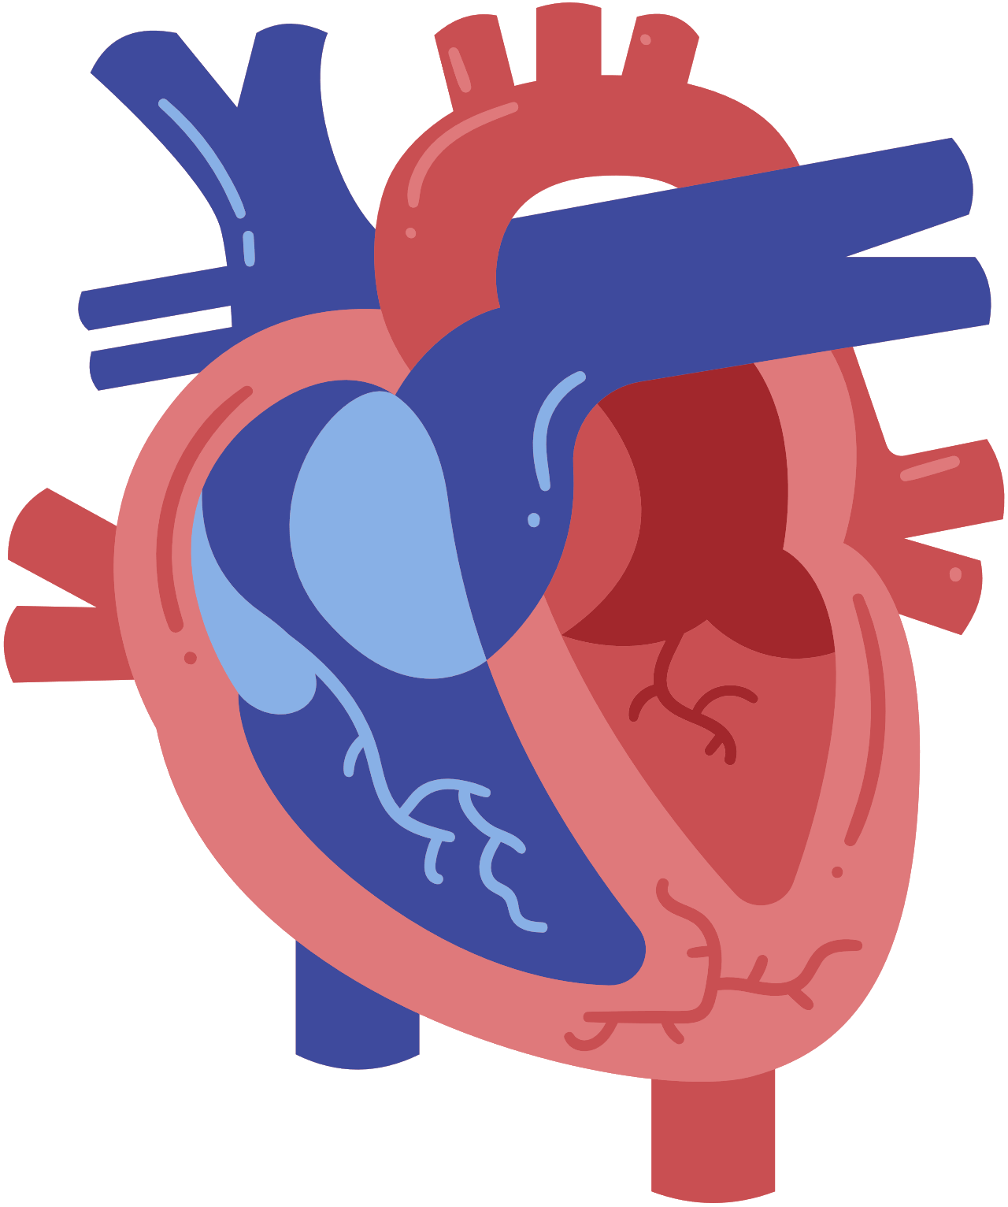
ACTIVIDAD 1
En la ciudad circulan diferentes autos y micros, los cuales llevan personas a diferentes lugares.
¿A que estructura del cuerpo humano se parecen las calles, las micros y los pasajeros?
Dibuja en tu cuaderno un modelo simple que represente el sistema circulatorio.

Slide 3
ACTIVIDAD 2
Conozcamos nuestro pulso.
Para revisar tu pulso, coloca las puntas de tus dedos índice y corazón sobre tu cuello. Siente el pulso y cuenta tus latidos durante 15 segundos. Luego, multiplica ese número por cuatro para descubrir cuántas veces late tu corazón en un minuto.

Slide 4
ACTIVIDAD 3
Sabemos que en nuestro cuerpo se transporta sangre, pero ¿Solo eso se transporta?, ¿Cómo nuestras células se pueden nutrir?, ¿A dónde van los desechos?
Después de hacer todo el recorrido en el cuerpo humano, ¿Cómo es que la sangre se “limpia”?

Slide 5
ACTIVIDAD 4
Sabemos que, si nosotros tenemos una herida, lo primero que ocurre es un pequeño sangrado, luego la formación de una costra. ¿Cómo es posible este suceso en nuestro cuerpo?, ¿Qué componentes tiene la sangre que nos ayuda al proceso de cicatrización?

Slide 6
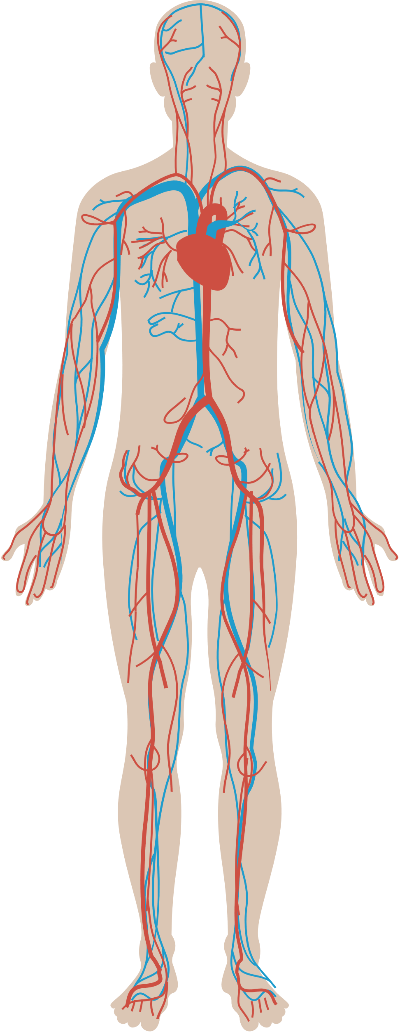
FUNCIONES
El sistema circulatorio tiene diferentes funciones, destacándose:
Transporte de nutrientes del sistema digestivo.
Transporte de oxígeno.
Transporte de desechos metabólicos.
Transporte de células sanguíneas.

Slide 7
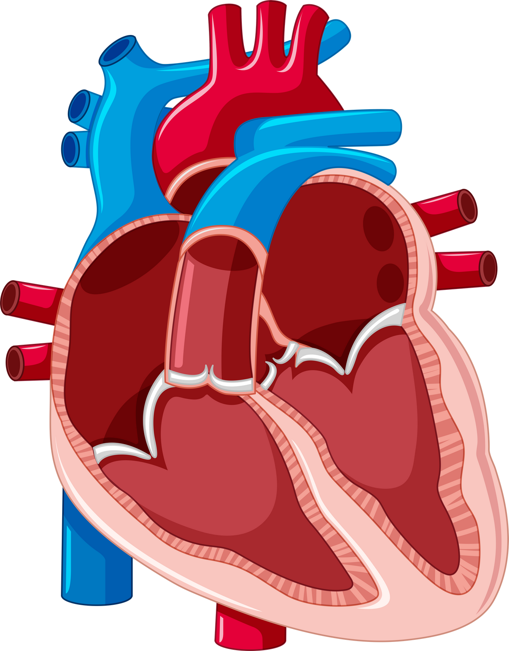


CORAZÓN
Conformado en su mayoría por musculo, es el encargado de bombear sangre por todo el cuerpo.
El corazón cuenta con:
2 Aurículas, donde se recibe la sangre.
2 Ventrículos, donde se bombea la sangre.
Aurícula izquierda
Aurícula derecha
Ventrículo izquierdo
Ventrículo derecho

Slide 8
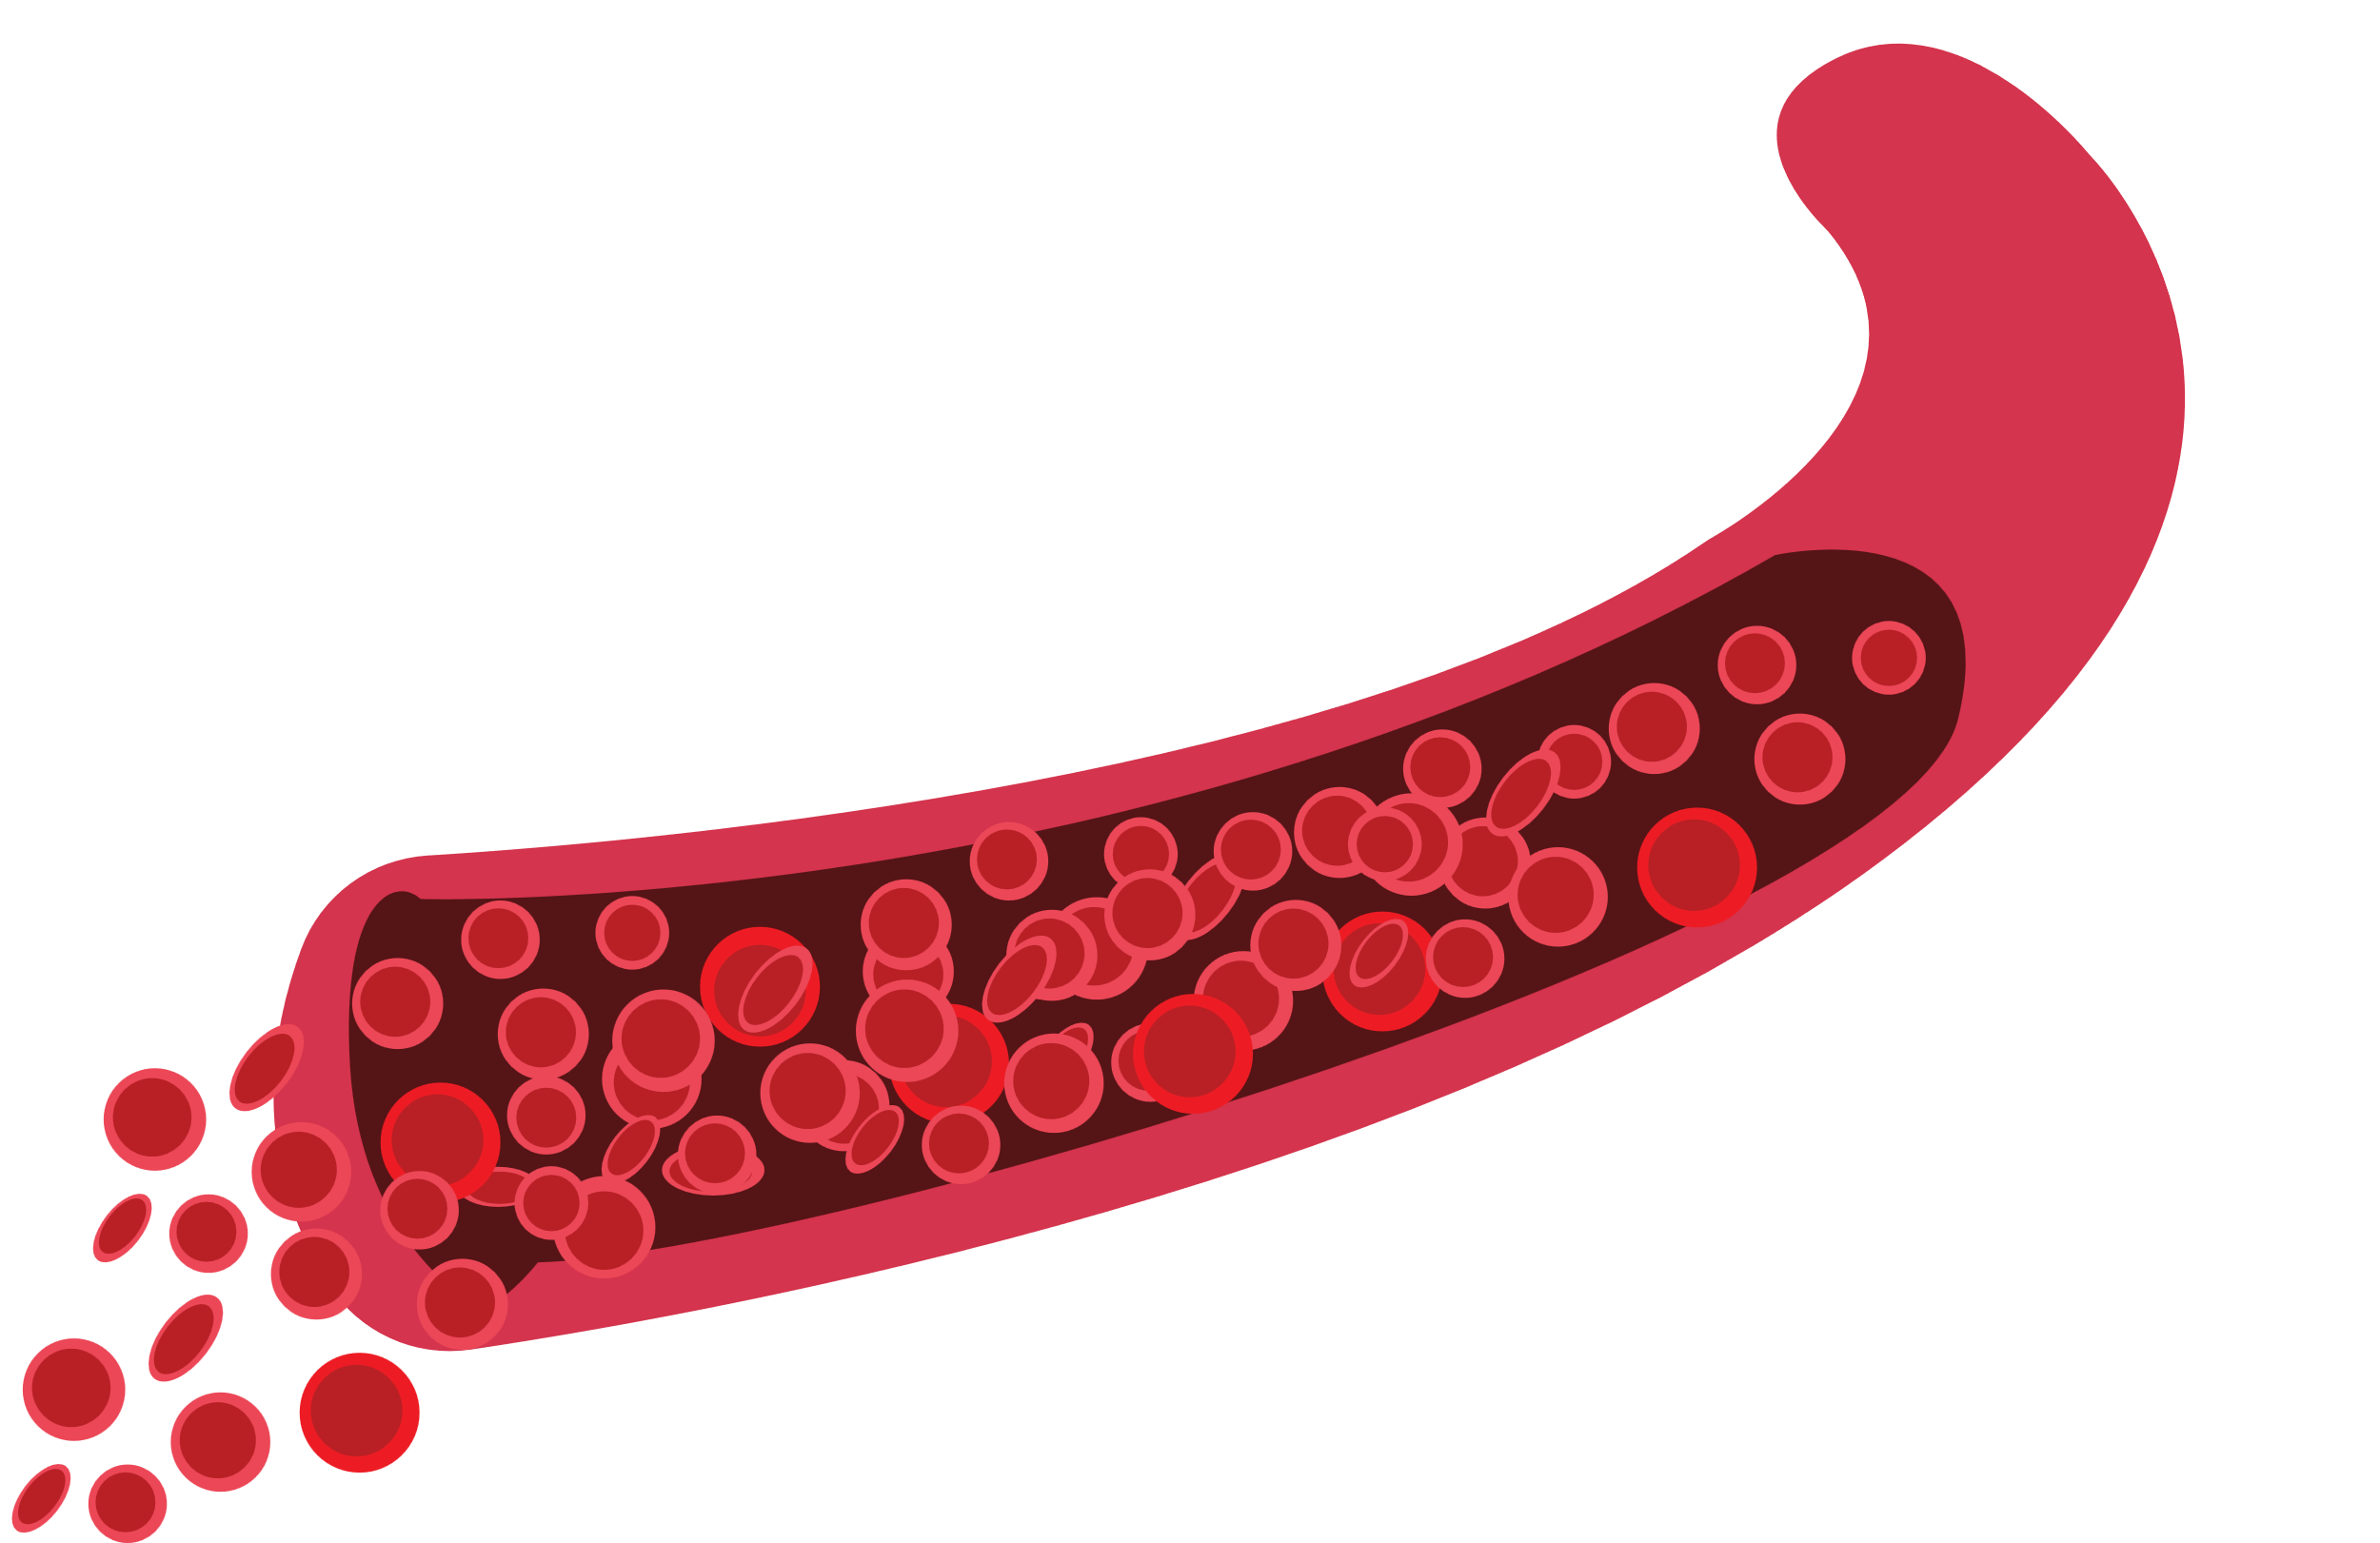
CIRCULACIÓN
La sangre bombeada desde el corazón hacia el cuerpo se transporta a través de las arterias. Mientras que la sangre bombeada desde el cuerpo hacia el corazón es transportada gracias a las venas.
Ambas están formadas por músculo y endotelio.

Slide 9
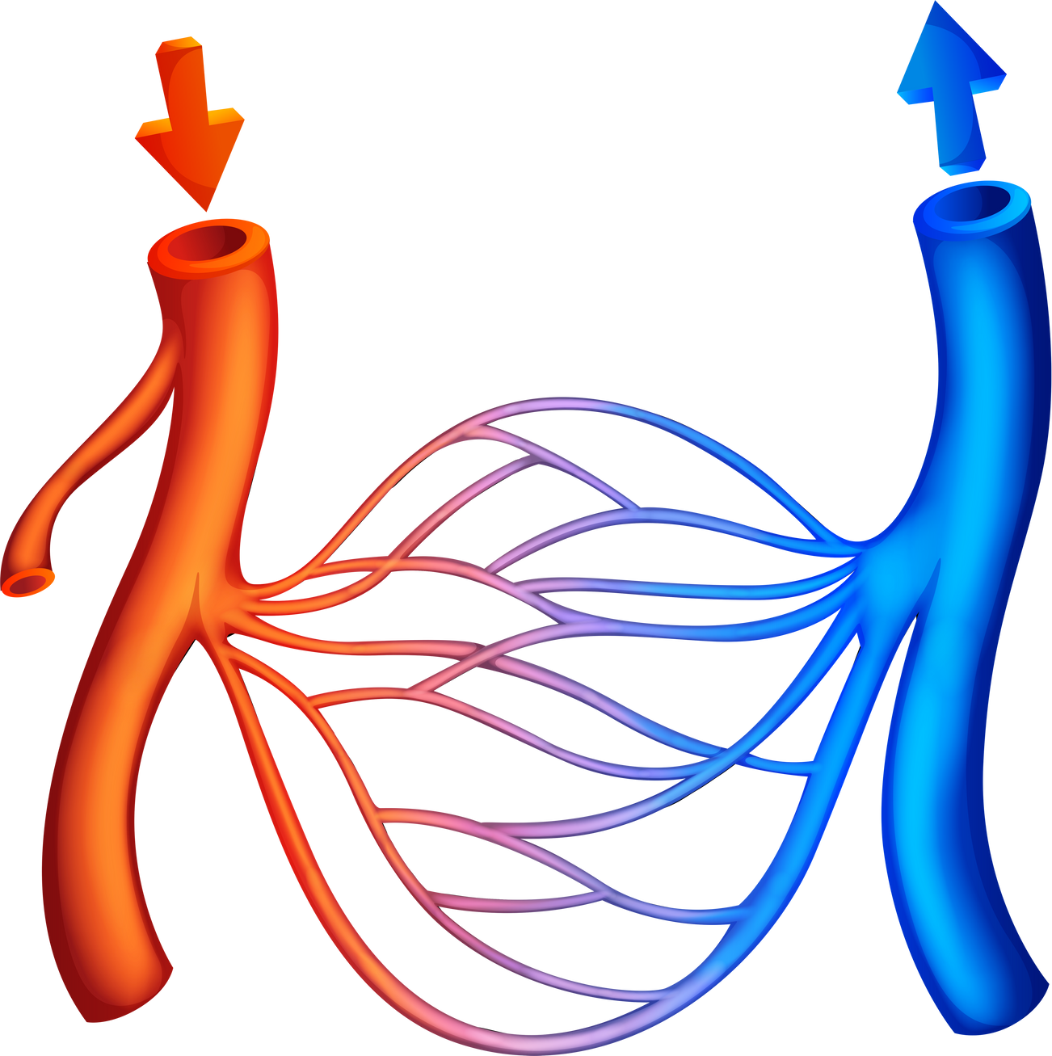
CAPILARES
Vasos sanguíneos de menor diámetro, estos unen las arterias con las venas en los órganos, permitiendo así el intercambio de sustancias.
Estos se encuentran por todo el cuerpo.

Slide 10

VASOS SANGUÍNEOS
ARTERIA
CAPILAR
VENA
Cada vaso sanguíneo cuenta con funciones específicas, dándole una morfología especifica. La arteria es la más musculosa de las tres. El capilar es más delgado. La vena cuenta con menos musculo que la arteria y además tiene válvulas internas para que la sangre siga siempre el mismo sentido.

Slide 11
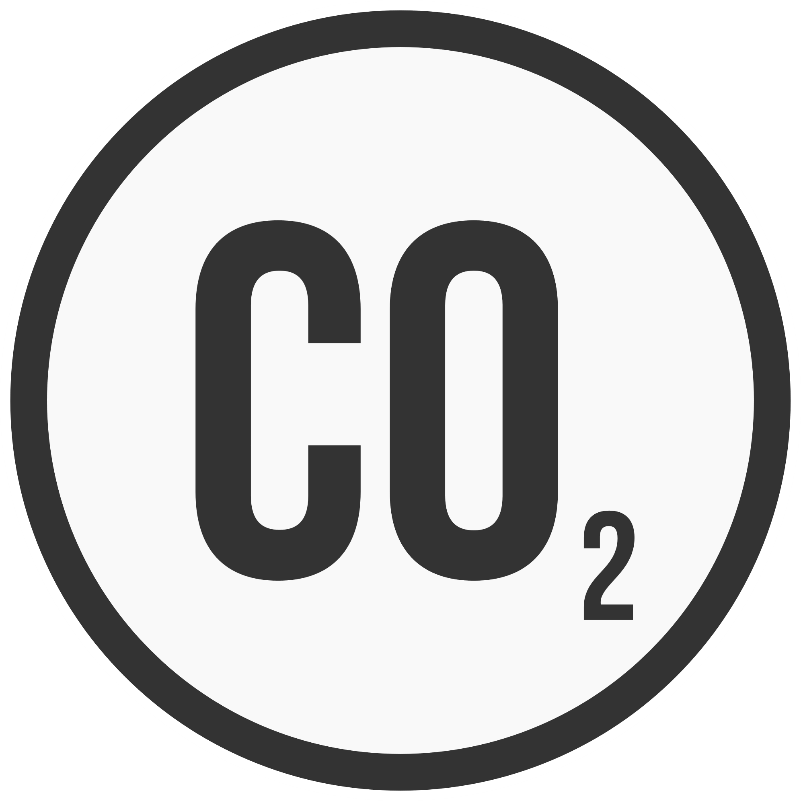
EN EL CORAZÓN
1
La aurícula derecha recibe la sangre que lleva dióxido de carbono.
Después, pasa al ventrículo derecho y se bombea la sangre hacia los pulmones.
2

Slide 12
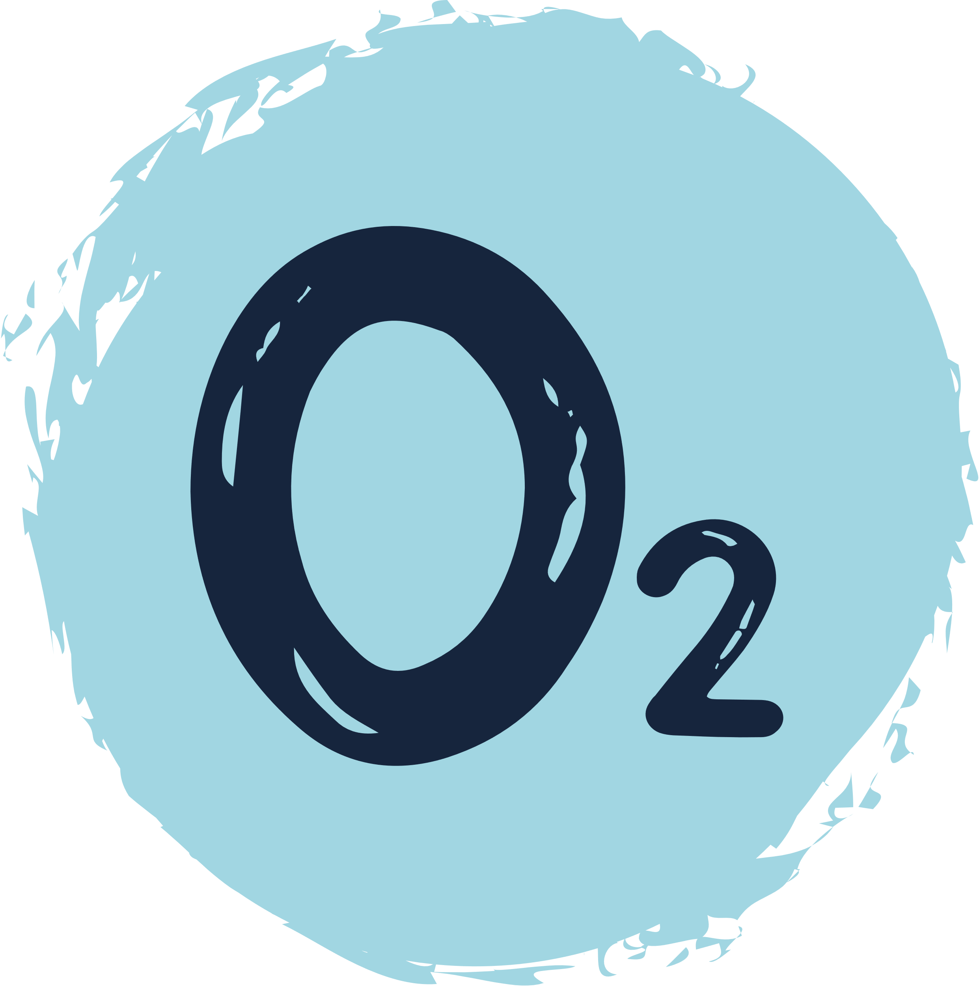
EN EL CORAZÓN
4
3. La sangre oxigenada entra en la aurícula izquierda.
4. Desde la aurícula pasa al ventrículo izquierdo y comienza su viaje por todo el cuerpo.
3

Slide 13
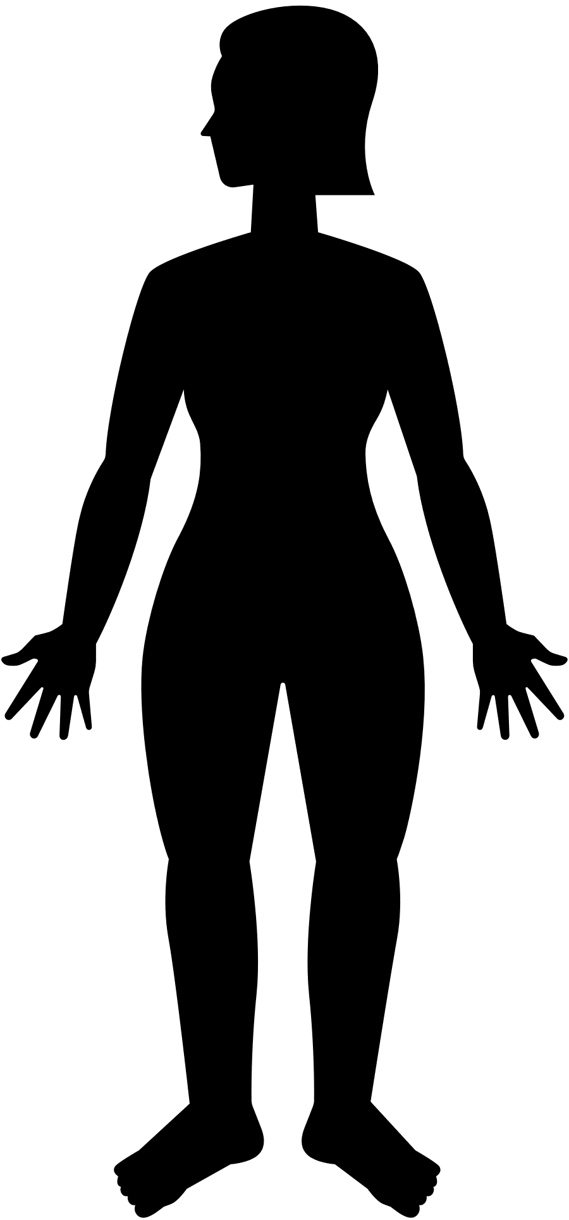

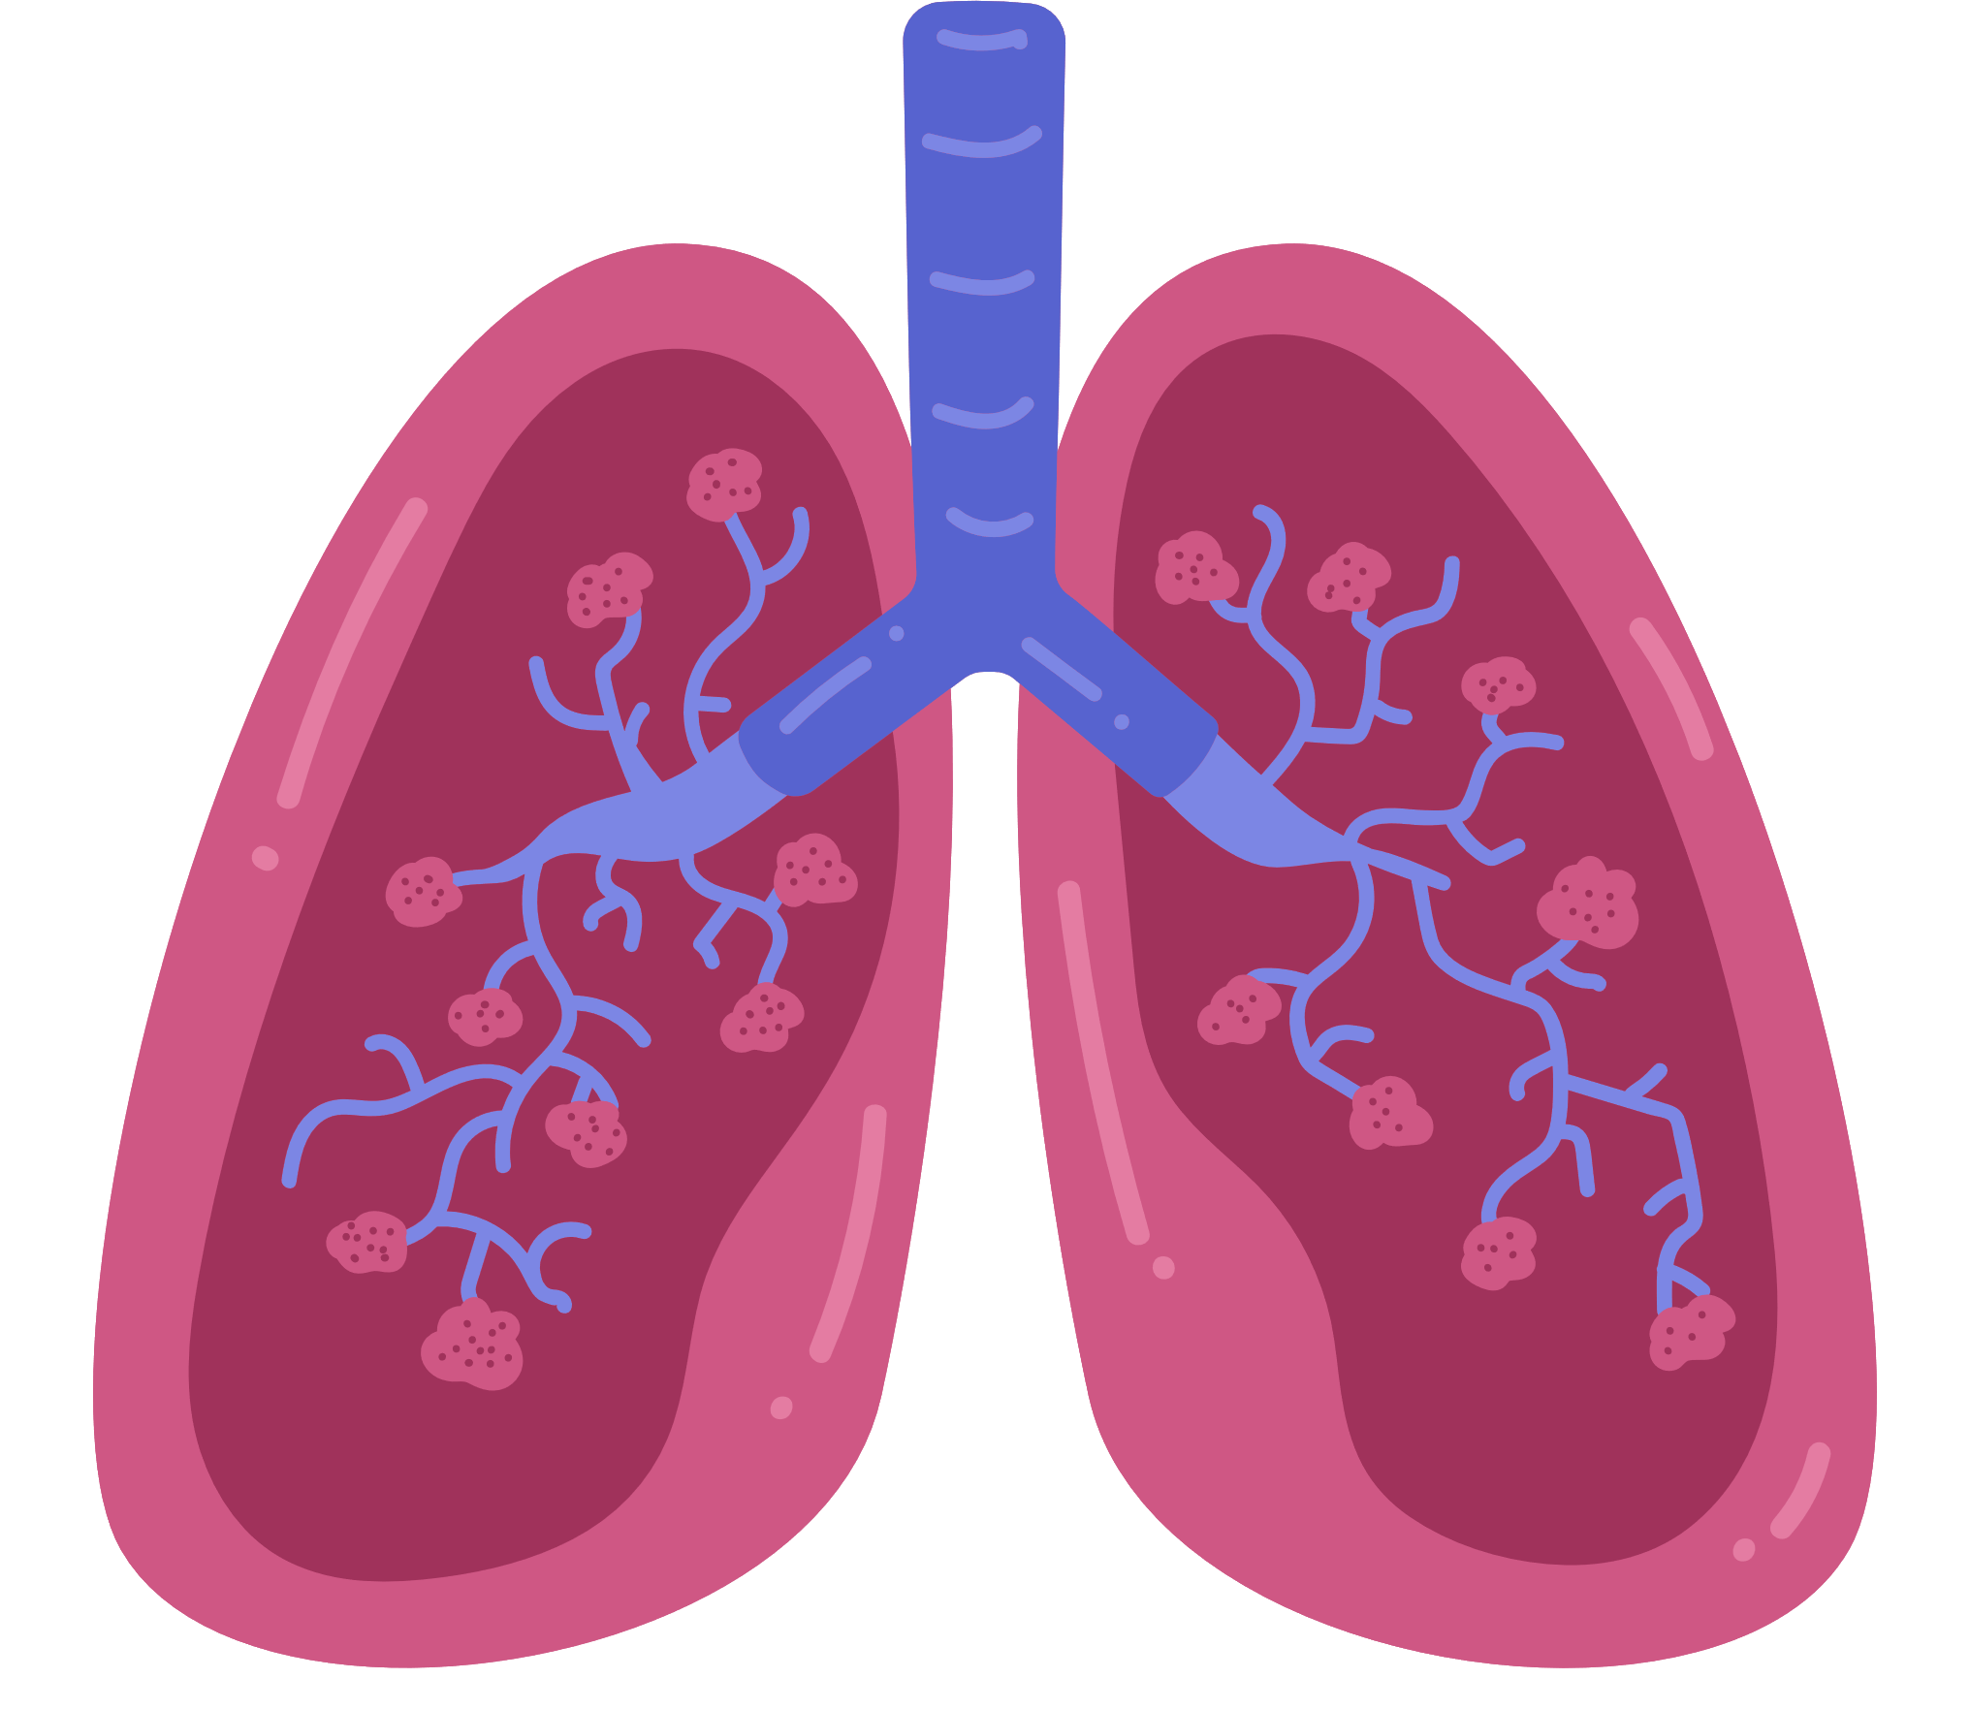

CIRCULACIÓN PULMONAR
CIRCULACIÓN SISTÉMICA
Aurícula derecha
Aurícula izquierda
Pulmones
Cuerpo
Ventrículo derecho
Ventrículo izquierdo
Pulmones
Cuerpo

Slide 14
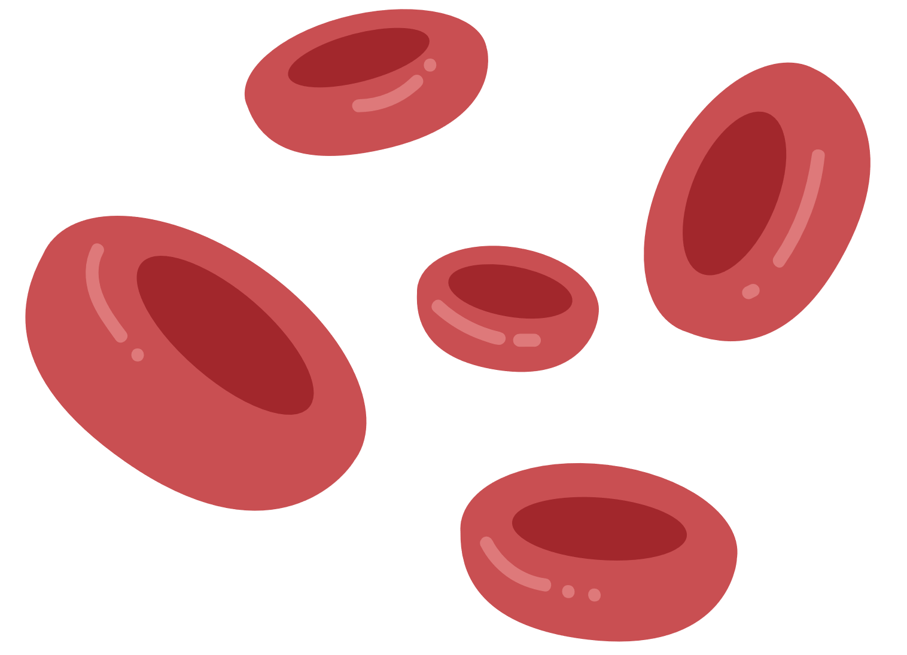
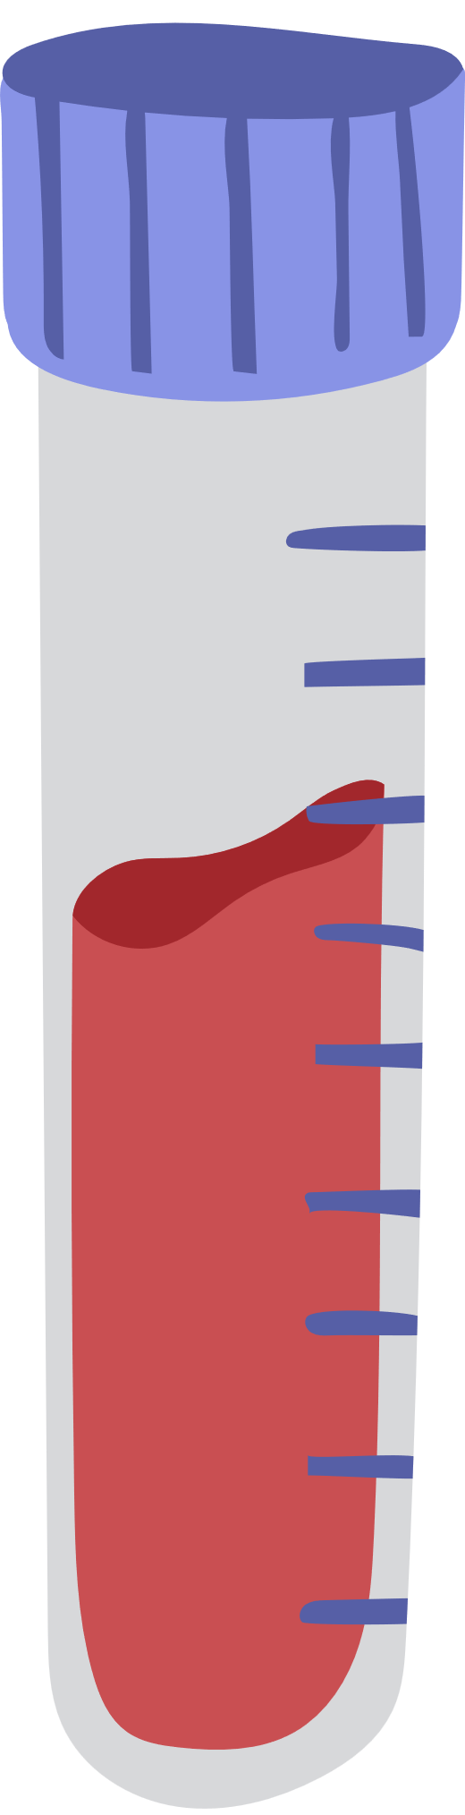
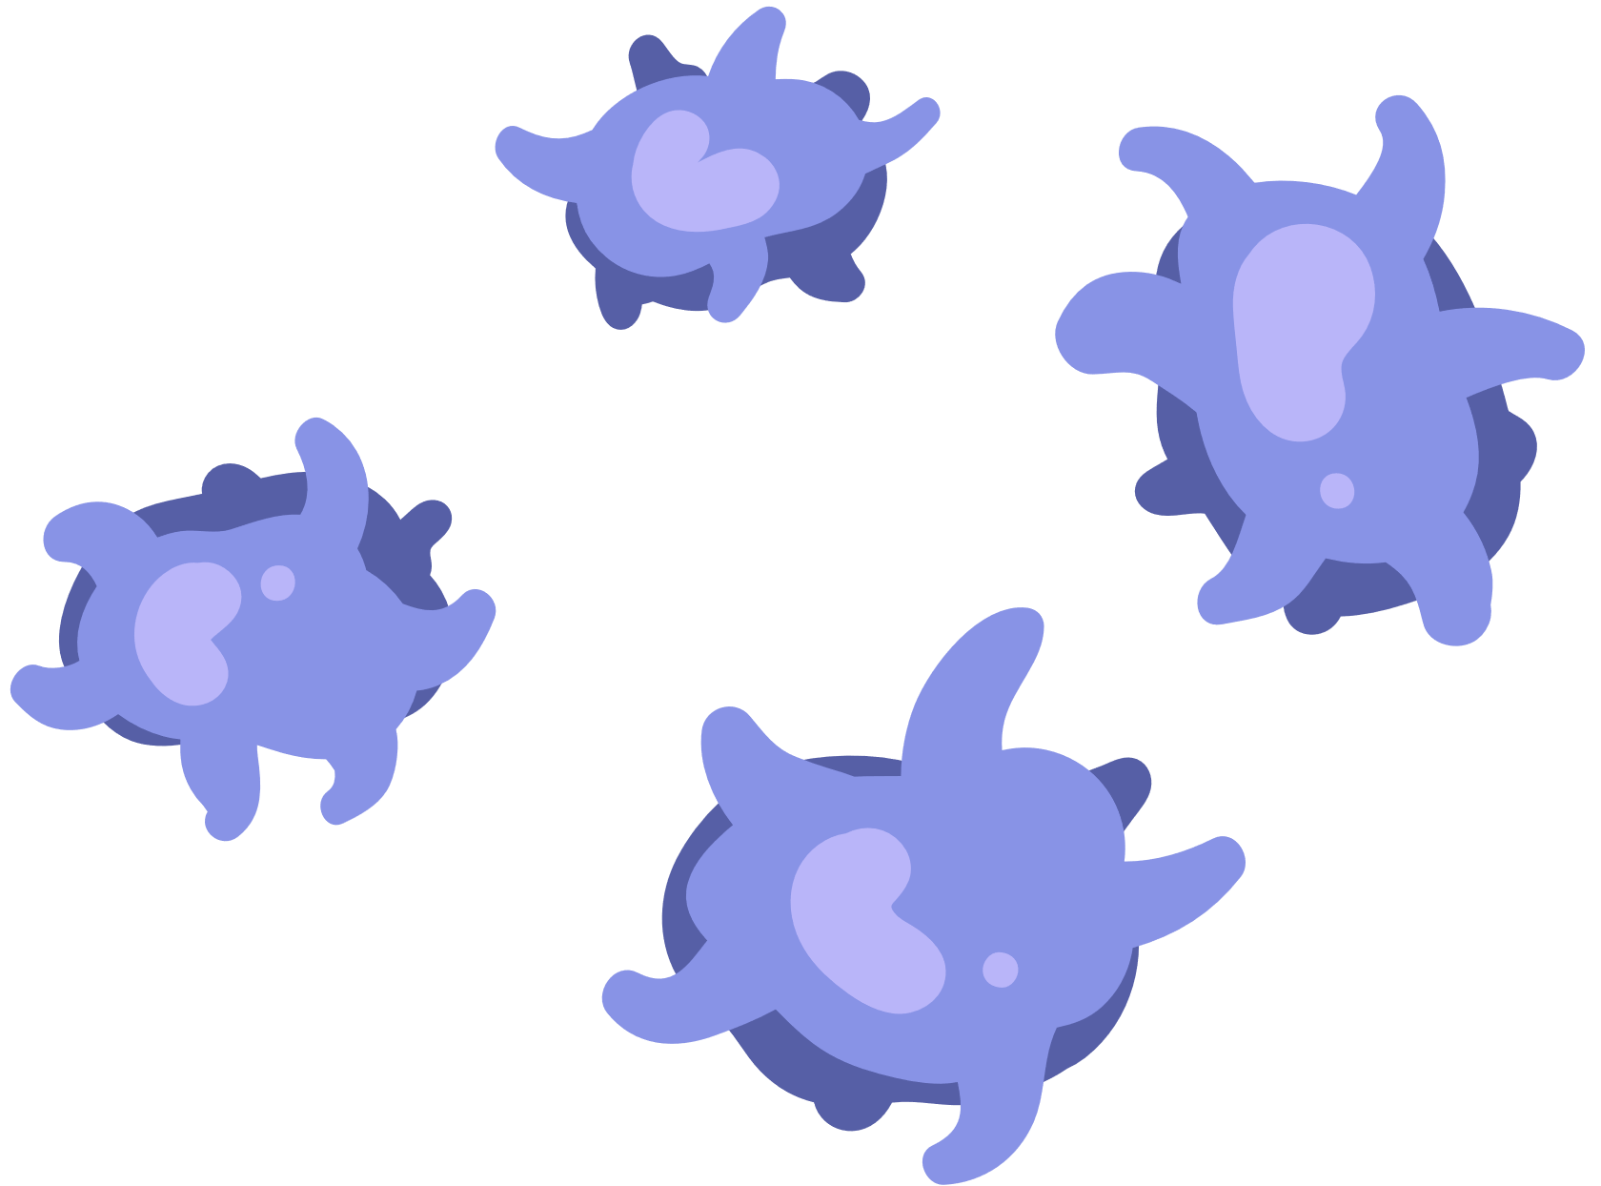
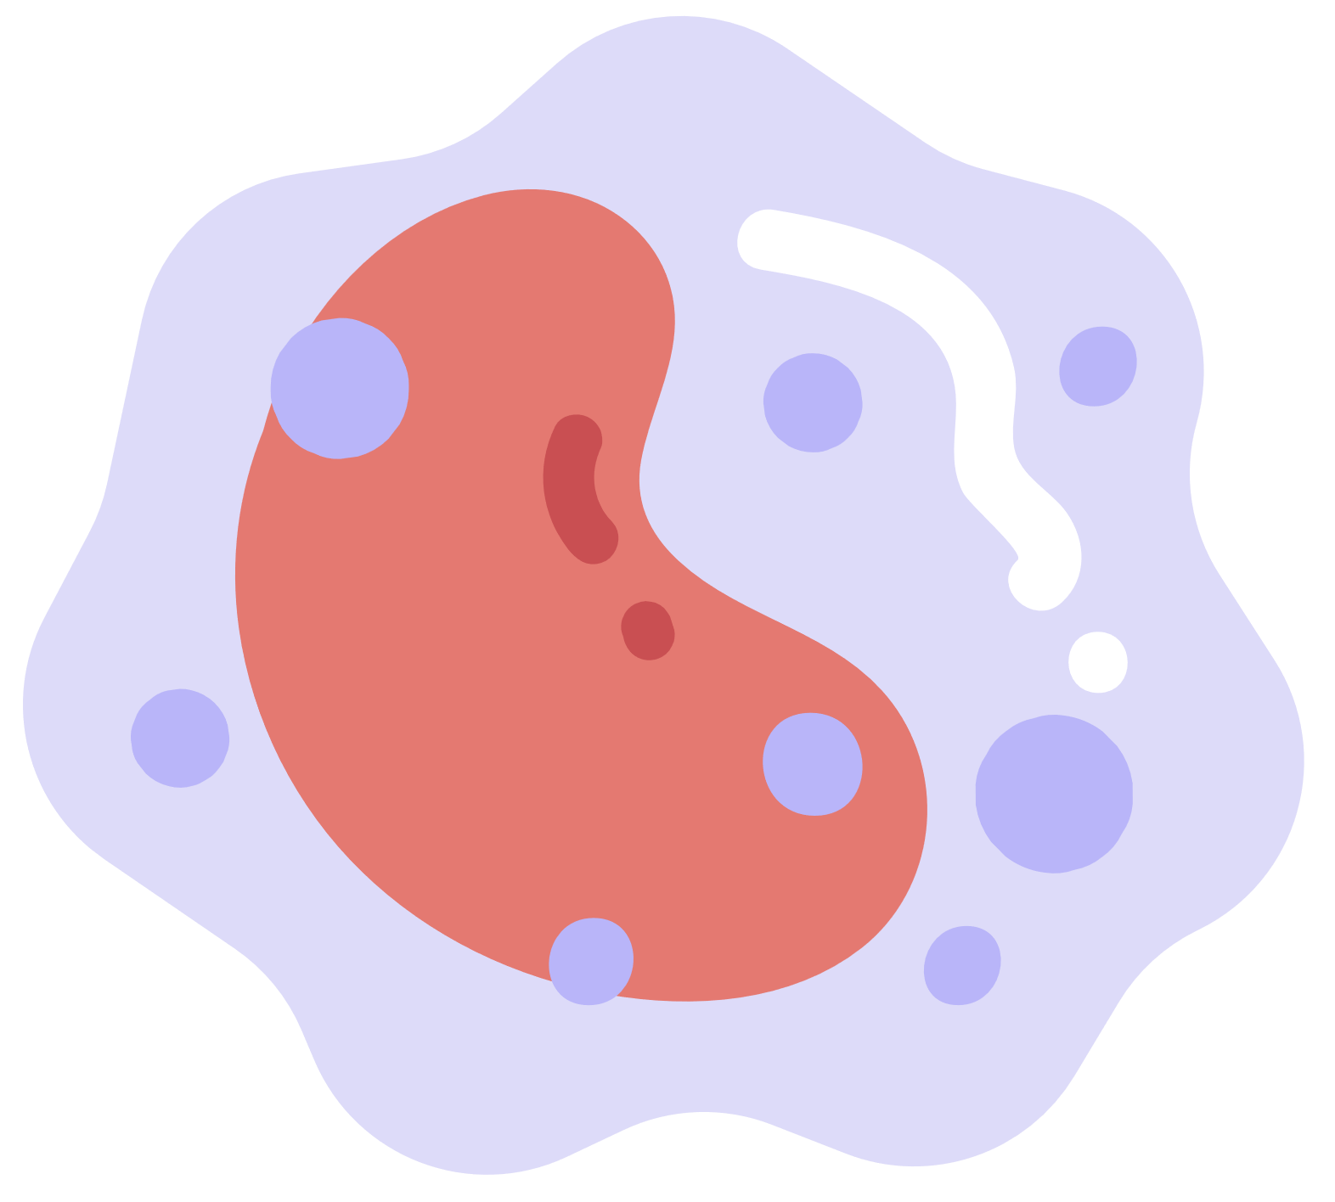
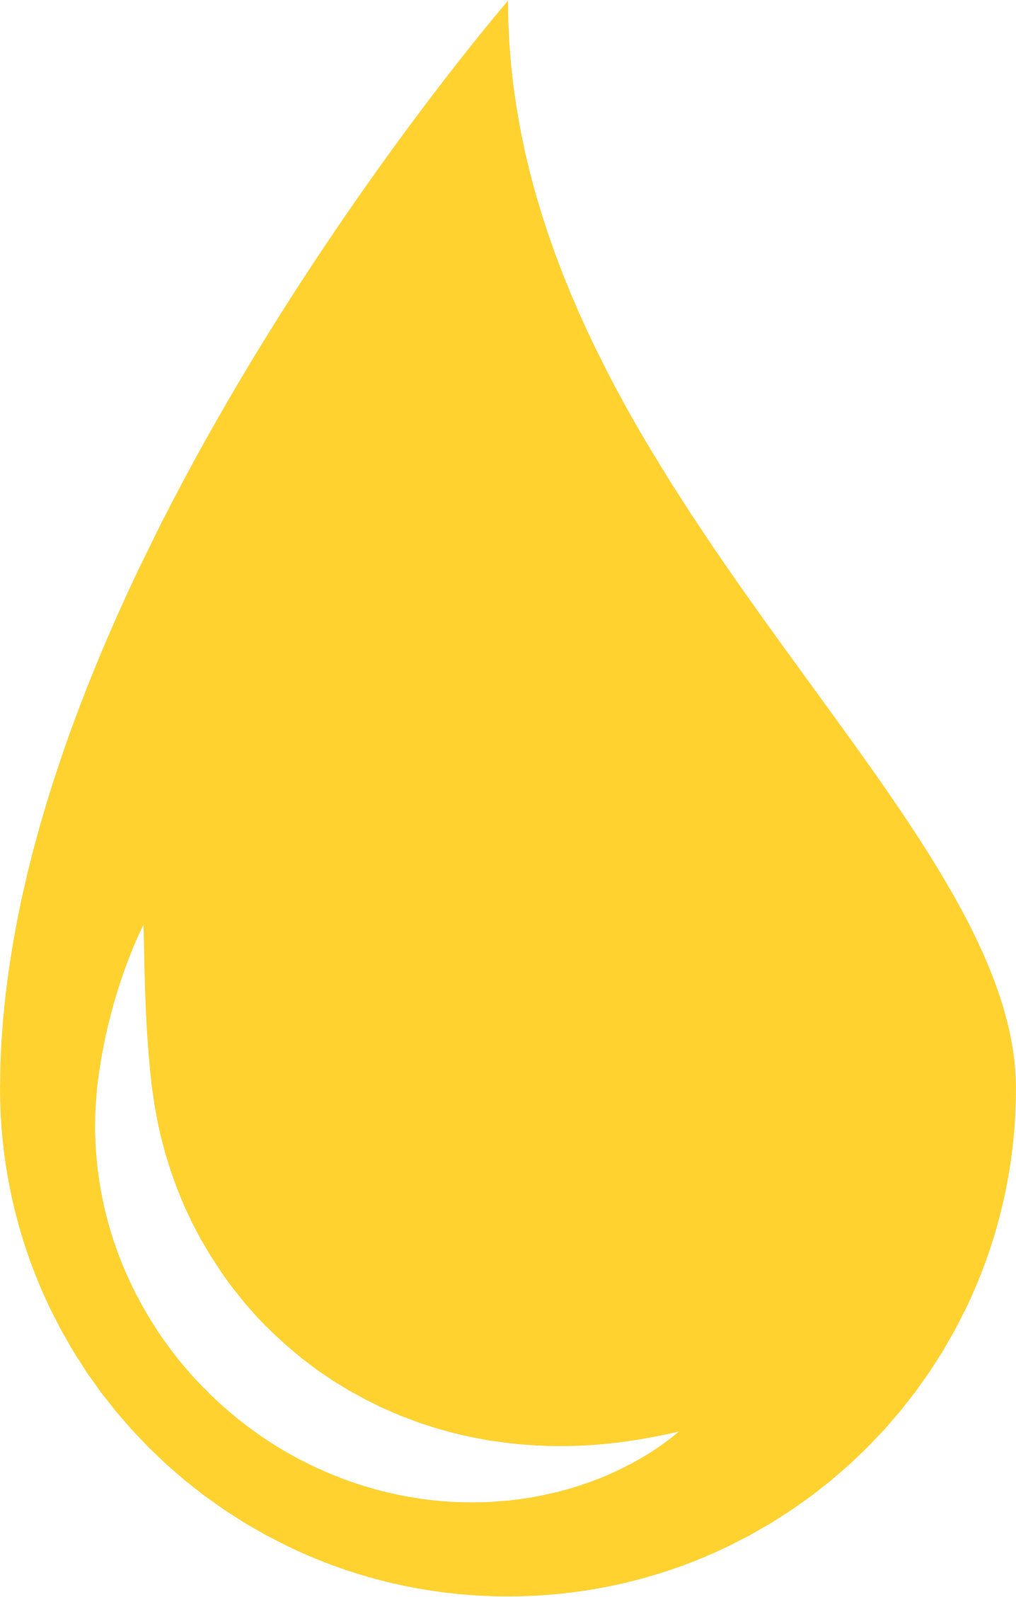
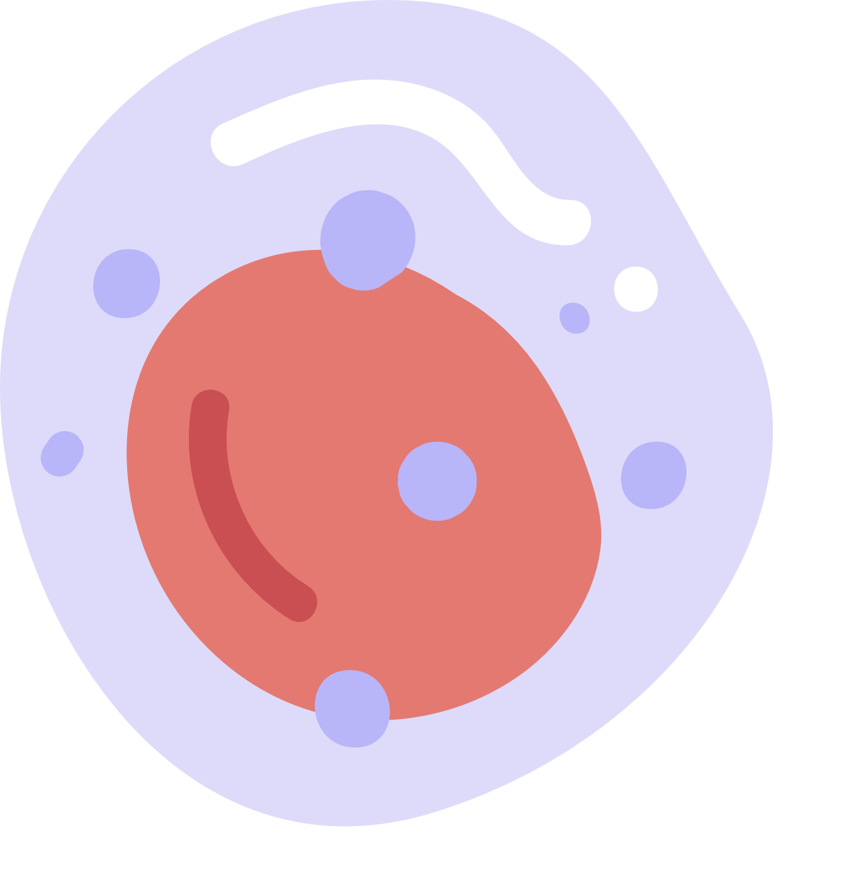
SANGRE
GLÓBULOS ROJOS
Células encargadas de transportar oxígeno y dióxido de carbono.
PLAQUETAS
Participan en la coagulación en heridas.
PLASMA
Liquido viscoso en el cual se transportan los nutrientes y desechos.
GLÓBULOS BLANCOS
Protegen de enfermedades e infecciones.

Slide 15
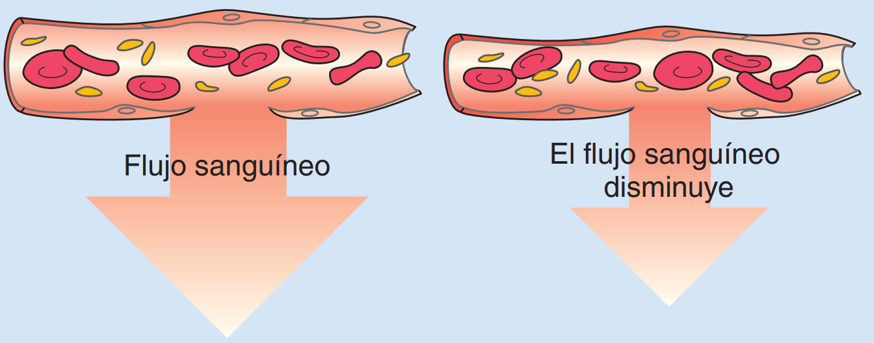
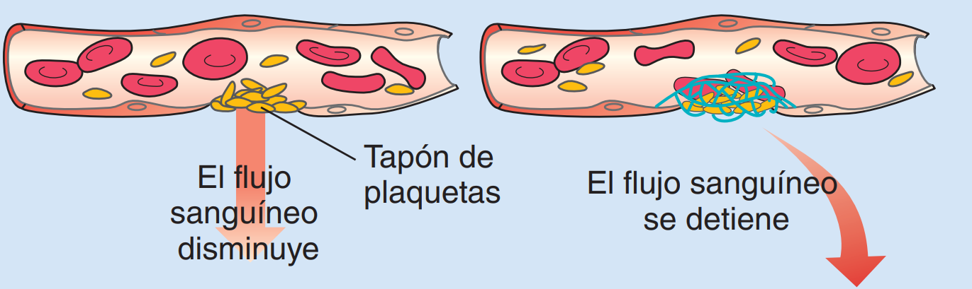

Slide 16
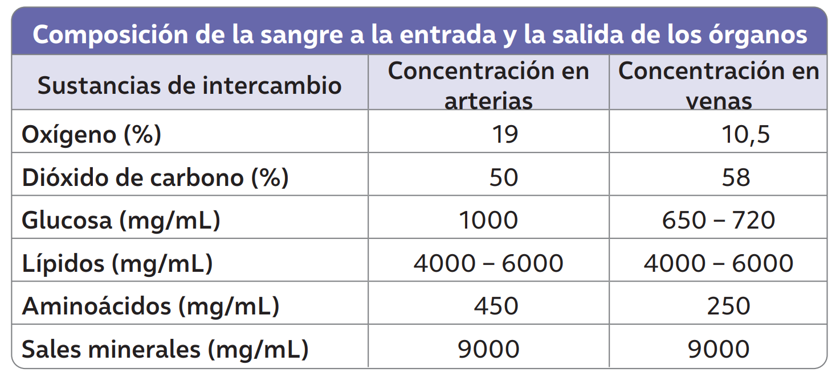
SUSTANCIAS EN SANGRE

